Slide 1
Førstehjælp – lektion 6
FØRSTEHJÆLP TIL SYGDOMME

Slide 2
FORSVARETS FØRSTEHJÆLPSUDDANNELSE
FØR:
Lektion 5, Førstehjælp til skader på bevægeapparatet inkl. hovedskader
NU:
Lektion 6, Førstehjælp til sygdomme

Slide 3
Ved lektionens afslutning kan deltageren:
Handle hensigtsmæssigt ved akut opståede situationer i forbindelse med sygdom
Vurdere og yde den relevante førstehjælp i kritiske eller livstruende sygdomssituationer

Slide 4
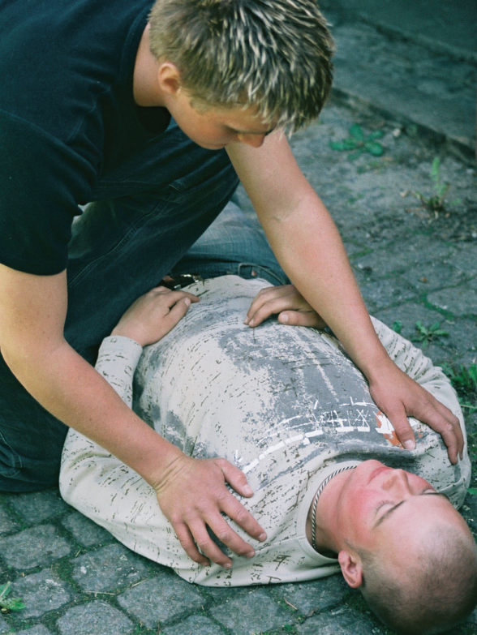
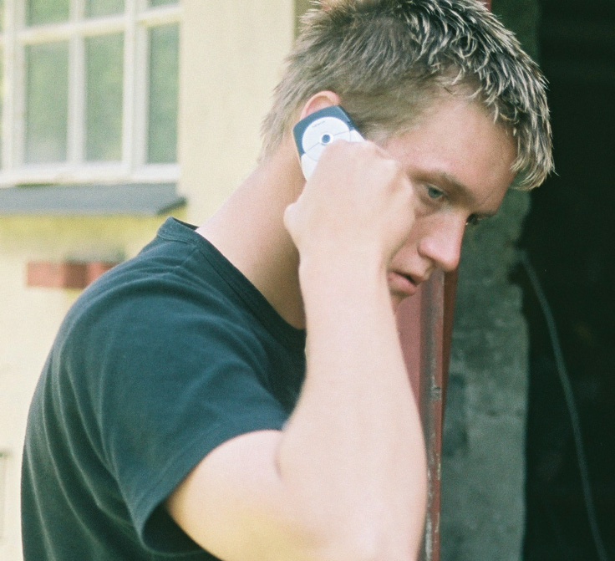
Hvorfor ?

Slide 5
Hvorledes
Tre livsvigtige systemer:
- Centralnervesystemet
- Åndedrætssystemet
- Kredsløbssystemet

Slide 6
Øvelse
Gå sammen i grupper (2-5) og brug FØHJ ABC bogen
Udarbejd en planche med følgende indhold:
Hvilket system påvirkes (central, åndedræt eller kredsløbet)
Kort beskrivelse af sygdommen evt. egne erfaringer
Symptomer
Lav et scenarie om jeres tildelte sygdom. En fra gruppen den sygdomsramte og en er førstehjælper. Førstehjælperen skal yde den nødvendige førstehjælp. Brug eventuelt bogen til hjælp.
Tid til opgaven 20 min.
Fremlæggelse for klassen (5 min.).

Slide 7
Sygdomme:
Blodprop/blødning i hjernen
Sukkersyge
Epilepsi (krampe)
Feberkrampe
Astma
Kronisk bronkitis/KOL
Blodprop i hjertet
Hjertekrampe
Mave infektion

